Slide 1

শুভেচ্ছা/ স্বাগতম

Slide 2

শিক্ষক পরিচিতি
মোঃ আব্দুর রাজ্জাকখোকন
প্রভাষক
বিষয়ঃ আই,সি,টি-১ম পত্র
শ্রেনীঃ দ্বাদশ, সময়-৪৫মিঃ
লালপুর মডেল কলেজ
তানোর,রাজশাহী।
মোবাইল নং-০১৭১২০০৭১৮৯
Email
abdurrazzakkhokon@gmail.com

Slide 3
পাঠ পরিচিতি
শ্রেনীঃ একাদশ/ দ্বাদশ রিভিশন
তথ্য ও যোগাযোগ প্রযুক্তি বিভাগ
সময়ঃ ৪৫ মিনিট
তারিখঃ ০৮/০৮/২০১৯

Slide 4
মুল শিরোনামঃ প্রোগ্রাম ডিজাইন
আধ্যায়ঃ ৫ প্রথম অংশ
আজকের পাঠ/পাঠ ঘোষনাঃ ফ্লোচার্ট, ফ্লোচার্টের প্রকাভেদ, সিস্টেম ফ্লোচার্ট

Slide 5
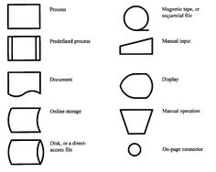
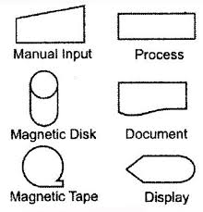
নিচের ছবি গুলি লক্ষ্য করি

Slide 6
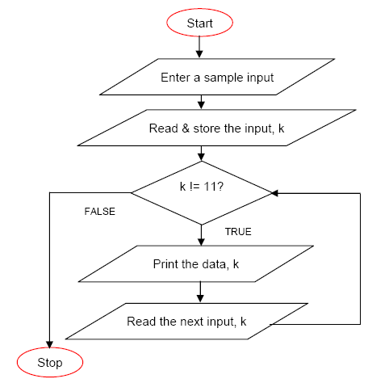
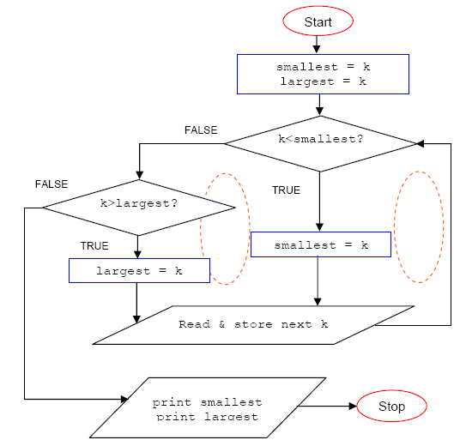
নিচের ছবি গুলি লক্ষ্য করি

Slide 7
শিখন ফল
এই পাঠ শেষে শিক্ষার্থীরা…
১। ফ্লোচার্ট কি তা বলতে পারবে ;
২। ফ্লোচার্টের প্রকারভেদ কি বলতে পারবে ;
৩। ফ্লোচার্ট গঠনের মৌলিক ছাচ কি বলতে পারবে ।

Slide 8
শিখন ফলের আলোকে প্রশ্ন
১। ফ্লোচার্ট কি বল?
২। ফ্লোচার্টের প্রকারভেদ কি বল?
৩। ফ্লোচার্ট গঠনের মৌলিক ছাচ কি বল?

Slide 9
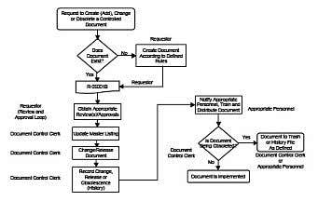

একক কাজ

Slide 10
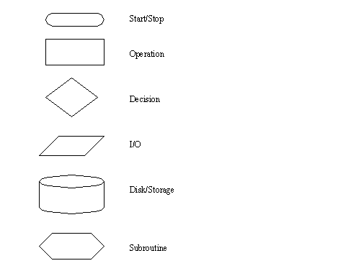
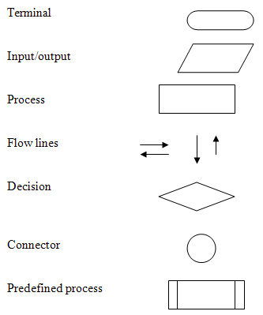
একক কাজ

Slide 11
একক কাজের প্রশ্ন
ফ্লোচার্ট কি বল?
সময়ঃ ৫ মিনিট

Slide 12
একক কাজের সমাধান
প্রোগ্রাম কিভাবে কাজ করবে তা ছবি একে ফ্লোচার্টের মাধ্যমে দেখানো হয়। ফ্লোচার্ট হল এমন কতগুলো ছবি যা থেকে বোঝা যায় সমস্যা সমাধান করতে হলে পরপর কিভাবে অগ্রসর হতে হবে। একে ফ্লোচার্ট বলার কারণ এ থেকে প্রোগ্রামের প্রবাহ কিভাবে হচ্ছে তা বোঝা যায়। ফ্লোচার্ট প্রোগ্রাম বুঝতে প্রভুত সাহায্য করে ফলে বিভিন্ন প্রোগ্রামার, সিস্টেম বিশ্লেষক, কম্পিটার ব্যবহারকারী ইত্যাদির মধ্যে যোগাযোগের সুবিধা হয়। প্রোগ্রামের প্রাথমিক পরিকল্পনা ফ্লোচার্টের মাধ্যমে পরিস্কারভাবে তুলে ধরা হয় এবং ফ্লোচার্টের উপর ভিত্তি করে প্রোগ্রাম রচনা করা হয়। জটিল প্রক্রিয়াকরনের ক্ষেত্রে ফ্লোচার্ট প্রোগ্রাম রচনা সহজ করে দেয়। এসব ক্ষেত্রে ফ্লোচার্ট প্রোগ্রামের পথ প্রদর্শক হিসেবে কাজ করে। ফ্লোচার্টের নিম্নলিখিত সুবিধা পাওয়া যায়ঃ
১। সহজ প্রোগ্রামের উদ্দেশ্য বুঝা যায়। ২। প্রোগ্রামের ভুল নির্ণয় সহায়তা করে।
৩। প্রোগ্রাম পরিবর্তন ও পরিবর্ধনে সহায়তা করে। ৪। প্রোগ্রাম রচনায় সহায়তা করে
৫। সহজে ও সংক্ষেপে জটিল প্রোগ্রাম লেখা সম্ভব হয়।

Slide 13
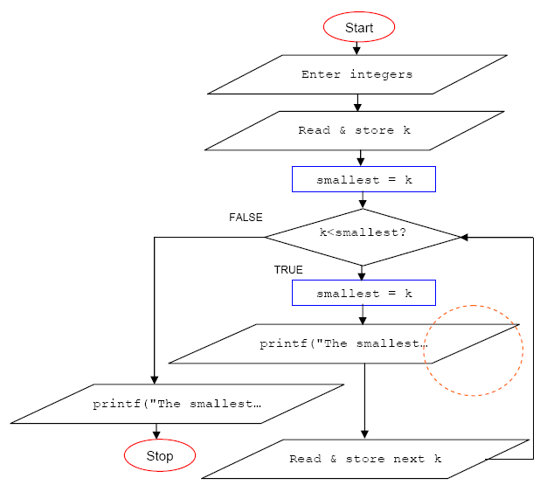
জোড়ায় কাজ

Slide 14
জোড়ায় কাজ

Slide 15
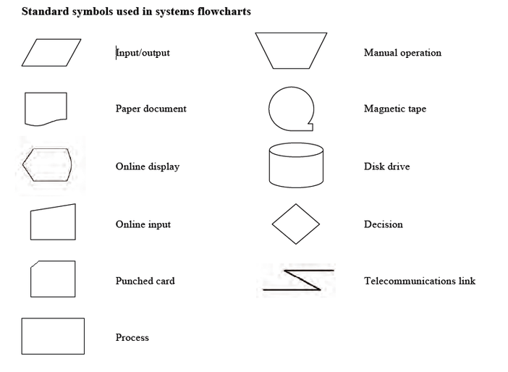
জোড়ায় কাজ

Slide 16
জোড়ায় কাজ

Slide 17
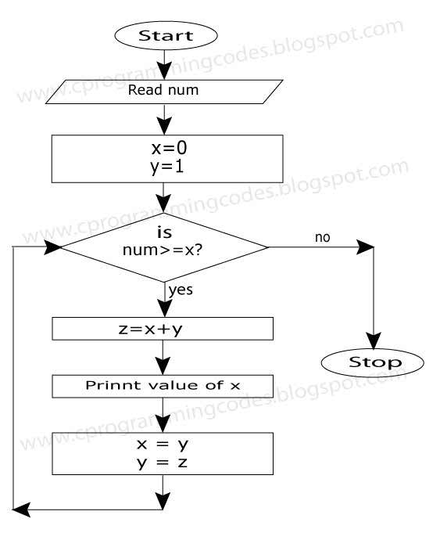
জোড়ায় কাজ

Slide 18
জোড়ায় কাজের প্রশ্ন
ফ্লোচার্টের প্রকারভেদ কি বল?
সময়ঃ ৫ মিনিট

Slide 19
জোড়ায় কাজের সমাধান
ফ্লোচার্টকে প্রধানত দুভাগে ভাগ করা যায়ঃ
১। সিস্টেম ফ্লোচার্টঃ সিস্টেম ফ্লোচার্টে ডেটা প্রক্রিয়াকরণ পদ্ধতি বিভিন্ন অংশের মধ্যে প্রক্রিয়াকরণের প্রবাহ দেখানো হয়। এই চিত্র ডেটা গ্রহন, প্রক্রিয়াকরণ, সংরক্ষন ও ফলাফল প্রদর্শনের প্রবাহ বা দিক চিহ্নিত করা হয়। প্রক্রিয়াকরণের বিশদ ব্যাখ্যা এই চিত্রে সিস্টেম ফ্লোচার্টের জন্য ব্যবহৃত প্রতিকসমুহ দেখানো হয়েছে।
২। প্রোগ্রাম ফ্লোচার্টঃ প্রোগ্রাম ফ্লোচার্টে প্রোগ্রামারের বিভিন্ন ধাপের বিস্তারিত বিবরণ দেয়া হয়। এই ফ্লোচার্ট অনুসারে কম্পিউটার প্রোগ্রাম রচনা করা হয়। তাছাড়া প্রোগ্রামের ভুল নির্ণয়ে ও সংশোধন এবং প্রোগ্রাম পরীক্ষার জন্য এই ফ্লোচার্ট ব্যবহার করা হয়। চিত্রে ব্যাখ্যাসহ প্রোগ্রাম ফ্লোচার্টের জন্য ব্যবহৃত প্রতীকসমুহ দেখানো হয়েছে।

Slide 20
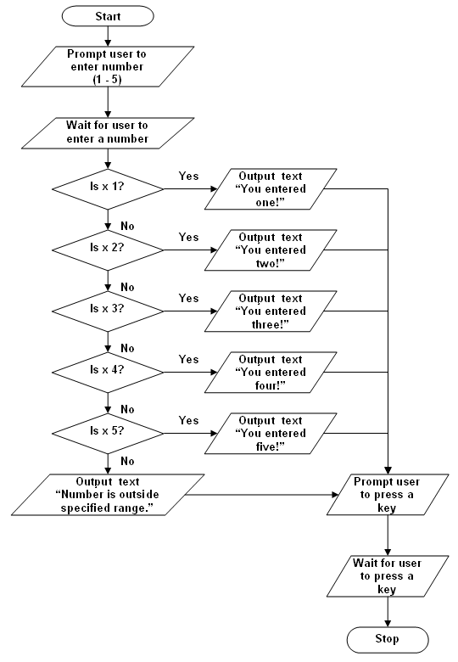
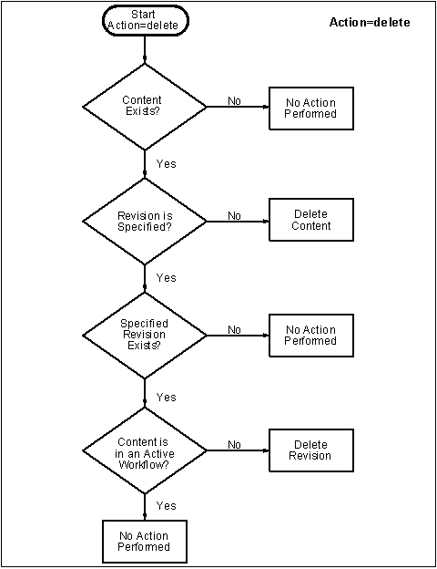
দলীয় কাজ

Slide 21
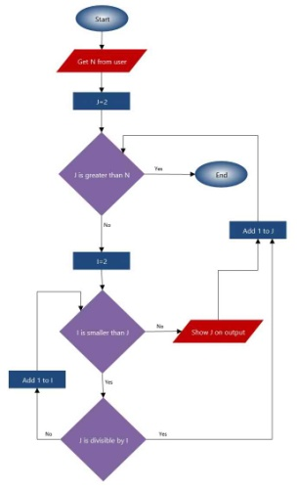
দলীয় কাজ

Slide 22
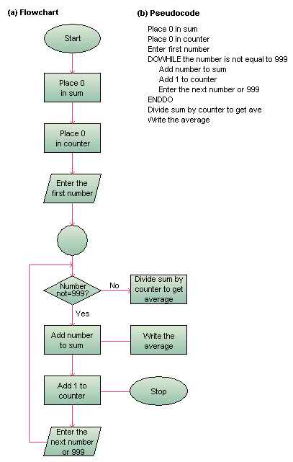
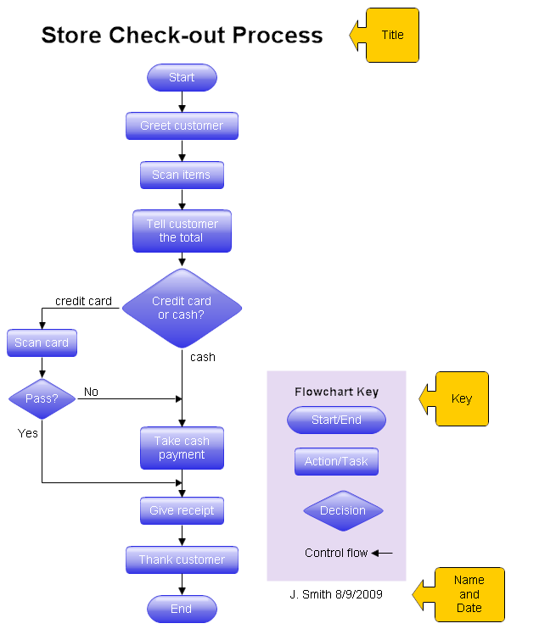
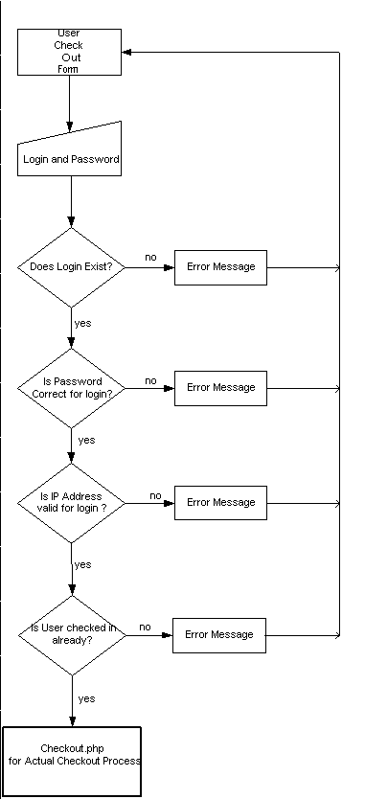
দলীয় কাজ

Slide 23
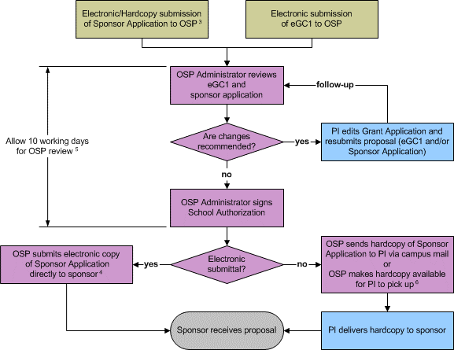
দলীয় কাজ

Slide 24
দলীয় কাজের প্রশ্ন
ফ্লোচার্ট গঠনের মৌলিক ছাচ কি বল?
সময়ঃ ১০ মিনিট

Slide 25
দলীয় কাজের সমাধান
কম্পিউটার প্রোগ্রামে রহস্যময় কিছু থাকতে পারবে না। সকল শর্ত এবং যুক্তি সুনির্দিষ্ট হতে হবে। কম্পিউটার মাত্র কয়েকটি যুক্তি বুঝতে পারে। যেমনঃ
১। সরল অনুক্রমঃ সরল অনুক্রম একটি সহজতম ছাচ। এই ছাচে নির্দেশগুলিকে নির্বাহের অনুক্রম সরলভাবে সাজানো থাকে। চিত্রে সরল অনুক্রম ছাচের ফ্লোচার্ট দেয়া হল ।
২। নির্বাচন বা সিলেকশানঃ নির্বাচন নিয়ে কাজ করার জন্য এই ছাচ দরকার। সিদ্ধান্ত বলতে যা বুঝায় তা হল দুইটি সংখ্যার তুলনার পর সংখ্যা দুইটি সমান, একটি হতে অপরটি বড় বা একটি হতে অপরটি ছোট এই সকল বিষয়। বস্তত কম্পিউটার মুলত এই কয়টি তুলনামুলক সিদ্ধান্ত নিতে পারে।

Slide 26
দলীয় কাজের সমাধান
৩। পুনরাবৃত্তি বা রিপিটেশন বা লুপঃ কতগুলি কাজ বা নির্দেশ পুনঃ পুনঃ করার জন্য লুপ দরকার। কোন সরল অনুক্রমে পর্যায়ক্রমে যাওয়ার পর পুনরায় ঐ অনুক্রমটির শুরুতে গিয়ে নির্বাহ শুরু করার জন্য চক্র ছাচ দরকার। অথ্যাৎ পুনরাবৃত্তিমুলক প্রক্রিয়ার জন্য এটি খুবই উপযোগী। লুপ গঠনের অর্থ বিভিন্ন প্রোগ্রামের কোন অংশকে পুর্বের কোন অংশে ফিরিয়ে নেওয়া। লুপ আবার তিন ধরনের হয়ঃ
১। ফর নেক্সট ২। ডু-হোয়াইল ৩। ডু-আনটিল ৪। ইনফাইনিট লুপ বা শেষহীন
৪। জাম্পঃ সরল অনুক্রমের পরিবর্তনের জন্য শাখা বা লম্ফ ছাচ ব্যবহার করা হয়। অগ্রে ও পশ্চাতে উভয় প্রকার লম্ফ হতে পারে। কিছু নির্দেশ বাদ দিয়ে সরল অনুক্রমে পরিবর্তন করে প্রোগ্রাম নির্বাহের জন্য অগ্রে লম্ফ দরকার। আর চক্র আবর্তনের জন্য পশ্চাত লম্ফ দরকার হয়।

Slide 27
মুল্যায়ন
জ্ঞান মুলক, অনুধাবন মুলক, প্রয়োগ মুলক প্রশ্ন (ক)
১। সফটওয়ার তৈরির জন্য কি প্রয়োজন?
ক। কম্পিউটার ভাষা খ। হার্ডওয়ার গ। প্রোগ্রাম ঘ। ফার্মওয়ার
২। কম্পিউটার বুঝতে পারে এমন কিছু সংকেত এবং কতিপয় নিয়ম-কানুনকে এক্ত্রে কি বলে?
ক। প্রোগ্রাম খ। প্রোগ্রামের ভাষা গ। সফটওয়ার ঘ। ফার্মওয়ার
৩। কম্পিউটারের অভ্যন্তরে দুটি সংকেত কি কি?
ক। ০ ও ১ খ। ১ ও ২ গ। ০ ও ২ ঘ। ০ ও ৩
৪। যখন প্রথম কম্পিউটার আবিস্কার করা হয়েছিল তখন প্রোগ্রাম সংখ্যা লেখা হত কোন সংখ্যা দিয়ে ?
ক। ০ ও ১ দিয়ে খ। ১ ও ২ দিয়ে গ। ০ ও ২ দিয়ে ঘ। ০ ও ৩ দিয়ে
৫। বৈশিষ্ট্য অনুসারে কম্পিউটার প্রোগ্রামের ভাষাকে কত ভাগে ভাগ করা যায়?
ক। ৫ খ। ২ গ। ৩ ঘ। ৬

Slide 28
জ্ঞান মুলক, অনুধাবন মুলক, প্রয়োগ মুলক প্রশ্ন (ক)
৬। প্রথম স্তরের ভাষা বলা হয় কোনটি?
ক। যান্ত্রিক ভাষা খ। উচ্চস্তরের ভাষা গ। অ্যাসেম্বলি ভাষা ঘ। নিম্নস্তরের ভাষা
৭। পঞ্চম প্রজন্মের ভাষা কোনটি?
ক। অতি উচ্চস্তরের ভাষা খ। স্বাভাবিক বা ন্যাচারাল ভাষা গ। যান্ত্রিক ভাষা ঘ। মেশিন ভাষা
৮। কম্পিউটারে ব্যবহৃত প্রথম প্রজন্মের ভাষা সাল কত?
ক। ১৯৪৫-৪৯ খ। ১৯৫০-৫৯ গ। ১৯৬০-৬৯ ঘ। ১৯৭০-৭৯
৯। কম্পিউটারে ব্যবহৃত প্রথম প্রজন্মের ভাষা সাল কত?
ক। ১৯৪৫-৪৯ খ। ১৯৫০-৫৯ গ। ১৯৬০-৬৯ ঘ। ১৯৭০-৭৯
১০। অ্যাসেম্বলি ভাষার নির্দেশাবলিকে কত ভাগে ভাগ করা যায়?
ক। ৪ খ। ২ গ। ৩ ঘ। ৫

Slide 29
জ্ঞান মুলক, অনুধাবন মুলক, প্রয়োগ মুলক প্রশ্ন (খ)
১। কম্পিউটার প্রোগ্রামের ভাষার সর্বনিম্ন স্তর কোনটি?
ক। মেশিন ভাষা খ। হাই লেভেল ভাষা গ। অ্যাসেম্বলি ভাষা ঘ। চতুর্থ লেভেল ভাষা
২। কোন ভাষায় লিখিত প্রোগ্রাম কম্পিউটার সরাসরি বুঝতে পারে ?
ক। হাইলেভেল ভাষা খ। মেশিন ভাষা গ। অ্যাসেম্বলি ভাষা ঘ। চতুর্থ প্রজন্মের ভাষা
৩। কোন ভাষা দিয়ে কম্পিউটারে মেমরি অ্যাড্রেসের সংগে সরাসরি সংযোগ সাধন সম্ভব?
ক। মেশিন ভাষা খ। হাই লেভেল ভাষা গ। অ্যাসেম্বলি ভাষা ঘ। চতুর্থ প্রজন্মের ভাষা
৪। কোন অনুবাদক দিয়ে সম্পুর্ণ প্রোগ্রামটিকে এক সাথে অনুবাদ করা সম্ভব ?
ক। কম্পাইলার খ। অ্যাসেম্বলার গ। ইন্টারপ্রেটার ঘ। সকল ট্রান্সলেটর
৫। গঠন বিচারে ও নির্বাহের ক্রম অনুসারে প্রোগ্রামের ভাষাকে জয়টি স্তরে ভাগ করা যায়?
ক। ৪ খ। ২ গ। ৩ ঘ। ৫

Slide 30
জ্ঞান মুলক, অনুধাবন মুলক, প্রয়োগ মুলক প্রশ্ন (খ)
৬। বাইনারি ডিজিট ০ এবং ১ পদ্ধতি ব্যবহার করে যে ভাষা লেখা হয় তাকে বলে ?
ক। মেশিন ভাষা খ। অ্যাসেম্বলি ভাষা গ। উচ্চ স্তরের ভাষা ঘ। চতুর্থ প্রজন্মের ভাষা
৭। দ্বিতীয় প্রজন্মের ভাষা কোনটি ?
ক। মেশিন ভাষা খ। অ্যাসেম্বলি ভাষা গ। উচ্চ স্তরের ভাষা ঘ। নিম্নস্তরের ভাষা
৮। প্রথম প্রজন্মের ভাষা বলা হয় ?
ক। নিম্নস্তরের খ। উচ্চস্তরের গ। যান্ত্রিক ভাষা ঘ। উচ্চস্তরের ভাষা
৯। নিচের কোনটি চতুর্থ প্রজন্মের ভাষা ?
ক। SQL খ। C গ। Fortan ঘ। Algol
১০। সম্পুর্ণ প্রোগ্রাম একত্রে অনুবাদ করে কোন অনুবাদক প্রোগ্রাম?
ক। কম্পাইলার খ। অ্যাসেম্বলার গ। সি প্রোগ্রাম ঘ। ইন্টারপ্রটার
১১। লাইন বাই লাইন অনুবাদ করে কোন অনুবাদক প্রোগ্রাম?
ক। কম্পাইলার খ। অ্যাসেম্বলার গ। সি প্রোগ্রাম ঘ। ইন্টারপ্রেটার

Slide 31
মুল্যায়ন
জ্ঞান মুলক, অনুধাবন মুলক, প্রয়োগ মুলক প্রশ্ন (গ)
১। কোনটি উচ্চ স্তরের ভাষা?
ক। পাইথন খ। অ্যাসেম্বলি ল্যাংগুয়েজ গ। অ্যাডা ঘ। মেশিন ভাষা
২। কোনটি নিম্নস্তরের ভাষা ?
ক। ব্যাসিক খ। মেশিন ল্যাংগুয়েজ গ। প্যাস্কেল ঘ। ফর্টান
৩। যান্ত্রিক ভাষাকে কোন স্তরের ভাষা বলা হয়?
ক। নিম্নস্তরের খ। উচ্চস্তরের গ। মধ্যস্তরের ঘ। অতি উচ্চস্তরের
৪। অ্যাসেম্বলি ভাষাকে আনুবাদ করে ?
ক। অ্যাসেম্বলার খ। কম্পাইলার গ। ইন্টারপ্রেটার ঘ। ভিডিও
৫। মানুষের ভাষার সাথে কোন ভাষার মিল আছে?
ক। উচ্চস্তরের খ। নিম্নস্তরের গ। যান্ত্রিক ঘ। অ্যাসেম্বলি

Slide 32
জ্ঞান মুলক, অনুধাবন মুলক, প্রয়োগ মুলক প্রশ্ন (গ)
৬। নিচের কোনটি আনুবাদক প্রোগ্রাম?
ক। ইন্টারপ্রেটার খ। সি ++ গ। পাইথন ঘ। প্যাস্কেল
৭। কোনটি আনুবাদক প্রোগ্রাম নয় ?
ক। কম্পাইলার খ। কোবল গ। ইন্টারপ্রেটার ঘ। অ্যাসেম্বলার
৮। ইন্টারপ্রেটার প্রোগ্রামকে কি ভাবে কাজ করে?
ক। এক লাইন এক লাইন করে আনুবাদ করে খ। এক সাথে পুরো প্রোগ্রাম আনুবাদ করে
গ। এক সাথে পাচ লাইন করে আনুবাদ করে ঘ। অর্ধেক অর্ধেক লাইন অনুবাদ করে
৯। ফ্লোচার্টের বিষয়কে কম্পিউটারের প্রোগ্রামিংয়ের ভাষায় রুপান্তর করাকে কি বলে?
ক। সুডোকোড খ। কোডিং গ। অ্যালগরিদম ঘ। প্রিন্ট
১০। প্রোগ্রামের কোন ভাষা যন্ত্রনির্ভর?
ক। উচ্চস্তরের ভাষা খ। যন্ত্রভাষা গ। অ্যাসেম্বলি ভাষা ঘ। নিম্নস্তরের ভাষা

Slide 33
জ্ঞান মুলক, অনুধাবন মুলক, প্রয়োগ মুলক প্রশ্ন (গ)
১১। সুডো শব্দের অর্থ কি?
ক। ছদ্ম খ। শৃংখলা গ। পদ্ধতি ঘ। ত্রুটি
১২। কোন ভাষা কোন ধরনের রুপান্তর ছাড়া কম্পিউটারে সরাসরি নির্বাহ করতে পারে ?
ক। মেশিন ভাষা খ। অ্যাসেম্বলি ভাষা গ। উচ্চস্তরের ভাষা ঘ। মধ্যম স্তরের ভাষা
১৩। মেশিন ভাষায় রুপান্তরিত প্রোগ্রামকে কি বলা হয়?
ক। অবব্জেক্ট প্রোগ্রাম খ। কম্পাইলার গ। অ্যাসেম্বলার ঘ। ইন্টারপ্রেটার
১৪। কোনটি অনুবাদক প্রোগ্রাম ?
ক। কম্পাইলার খ। ফক্সপ্রো গ। পাইথন ঘ। অ্যাসেম্বলি ল্যাঙ্গুয়েজ
১৫। কোন ভাষায় লিখিত প্রোগ্রাম কম্পিউটার সরাসরি বুঝতে পারে ?
ক। মেশিন ভাষাগ খ। হাই- লেভেল ভাষা গ। অসেম্বলি ভাষা ঘ। চতুর্থ প্রজন্মের ভাষা

Slide 34
জ্ঞান মুলক, অনুধাবন মুলক, প্রয়োগ মুলক প্রশ্ন (গ)
১৬। কোন ভাষা দিয়ে কম্পিউটারের মেমোরি- অ্যাড্রেসের সঙ্গে সরাসরি সংযোগ সাধন সম্ভব ?
ক। মেশিন ভাষা খ। হাই লেভেল ভাষা গ। অ্যাসেম্বলি ভাষা ঘ। চতুর্থ প্রজন্মের ভাষা
১৭। কোন আনুবাদক দিয়ে সম্পুর্ণ প্রোগ্রামটি একসাথে আনুবাদ করা সম্ভব ?
ক। কম্পাইলার খ। অ্যাসেম্বলার গ। ইন্টারপ্রেটার ঘ। চতুর্থ প্রজন্ম
১৮। প্রথম প্রজন্মের ভাষা বলা হয় কোন্টিকে?
ক। যান্ত্রিক ভাষা খ। উচ্চস্তরের ভাষা গ। অ্যাসেম্বলি ভাষা ঘ। নিম্নস্তরের ভাষা
১৯। প্রবাহ চিত্র কি ?
ক। বিশেষ চিহ্ন সংবলিত ধারাবাহিক প্রোগ্রাম নির্বাহ চিত্র খ। প্রোগ্রামের চিত্র
গ। প্রোগ্রমের উন্নয়ন চিত্র ঘ। প্রোগ্রামের অংশের চিত্র
২০। চতুর্থ প্রজন্ম বলতে কি বুঝায় ?
ক। উচ্চতর ভাষা খ। নিম্নস্তরের ভাষা গ। অতি-উচ্চস্তরের ভাষা ঘ। মধ্যম স্তরের ভাষা

Slide 35
বহুপদী সমাপ্তি সুচক/অভিন্ন তথ্যভিত্তিক বহুনির্বাচনী প্রশ্ন
রণি একটি সফটওয়ার কোম্পানিতে ইন্টারভিউ দিতে এসেছে। কোন সংখ্যা জোড় না বিজোড়
তা বের করার জন্য একটি প্রোগ্রাম লিখতে বলায় সে সি ল্যাংগুয়েজে একটি প্রোগ্রাম রচনা করল।
২১। সি ল্যাংগুয়েজে কি ওয়ার্ডের সংখ্যা কতটি?
ক। ১৫ খ। ২০ গ। ২২ ঘ। ৩৫
২২। অ্যালগরিদম হলো?
ক। চিত্রের সাহায্যে সমস্যা সমাধান করার পদ্ধতি খ। ডিবাগিং
গ। সুডোকোড ঘ। ধাপে ধাপে সমস্যা সমাধান করার পদ্ধতি
২৩। উদ্দীপকে উল্লিখিত সি প্রোগ্রামিং ভাষায়- ?
i. শুরু হয় একটি ফাংশন main () এর মাধ্যমে ii. ডেটা ইনপুট নেয়ার জন্য ফাংশন ব্যবহৃত হয় iii. প্রতিটি statement এর শেষে সেমিকোলন (;) দিতে হয়
নিচের কোনটি সঠিক?
ক। i ও ii খ। i ও iii গ। ii ও iii ঘ। i, i ও iii

Slide 36
বহুপদী সমাপ্তি সুচক/অভিন্ন তথ্যভিত্তিক বহুনির্বাচনী প্রশ্ন
উদ্দীপকটি পড় ও নিচের প্রশ্নের উত্তর দাও?
আইসিটি শিক্ষক ক্লাসে চিত্রের মাধ্যমে একটি প্রোগ্রাম কিভাবে রচনা করা হবে তা দেখিয়ে দিল। কিছু সাংকেতিক সিম্বল সহ প্রবাহ চিত্রের কিছু নমুনা উপস্থাপন করলেন। ?
২৪। উদ্দীপকে উল্লিখিত আনুবাদক প্রোগ্রামটির বৈশিষ্ট্য হলো-
i. উৎস প্রোগ্রামকে বস্তু প্রোগ্রামে অনুবাদ করে ii. সম্পুর্ণ প্রোগ্রামটিকে একসাথে পড়ে এবং
একসাথে অনুবাদ করে iii. প্রোগ্রামে কোন ভুল থাকলে তা জানিয়ে দেয়
নিচের কোনটি সঠিক?
ক। i খ। i ও iii গ। ii ও iii ঘ। i, i ও iii
২৫। উদ্দীপকে উল্লিখিত অ্যালগরিদমের বৈশিষ্ট্য হলো -
i. সহজে প্রোগ্রামের উদ্দেশ্য বুঝতে সহায়তা করে ii. প্রোগ্রামের ভুল নির্ণ্যে সহায়তা করে
iii. প্রোগ্রাম পরিবর্তন ও পরিবর্ধনে সহায়তা করে
নিচের কোনটি সঠিক?
ক। i খ। i ও iii গ। ii ও iii ঘ। i, i ও iii

Slide 37
সমাধান
(ক) ১। ক ২। খ ৩। ক ৪। ক ৫। ক ৬। ক ৭। খ ৮। ক ৯। গ ১০। ক
(খ) ১। ক ২। খ ৩। ক ৪। ক ৫। ক ৬। ক ৭। খ ৮। গ ৯। ক
১০। ক ১১। ঘ
(গ) ১। ক ২। খ ৩। ক ৪। ক ৫। ক ৬। ক ৭। খ ৮। ক ৯। খ
১০। গ ১১। ক ১২। ক ১৩। ক ১৪। ক ১৫। গ ১৬। ক ১৭। ক
১৮। ক ১৯। ক ২০। গ ২১। খ ২২। খ ২৩। খ ২৪। ঘ ২৫। ঘ

Slide 38
বাড়ির কাজ
ফ্লোচার্ট আকার নিয়ম ও সুডোকোড কি তা আলোচনা কর?
সহায়ক গ্রন্থ/ প্রকাশনীঃ তথ্য ও যোগাযোগ প্রযুক্তিঃ ভয়েজার প্রকাশনী, সিসটেক প্রকাশনী, লেকচার প্রকাশনী, পাঞ্জেরী/ অক্ষরপত্র প্রকাশনী, গ্রন্থ কুটির প্রকাশনী, প্রতিভা বিকাশ পাবলিকেশন্স

Slide 39

ধন্যবাদ

